Slide 1

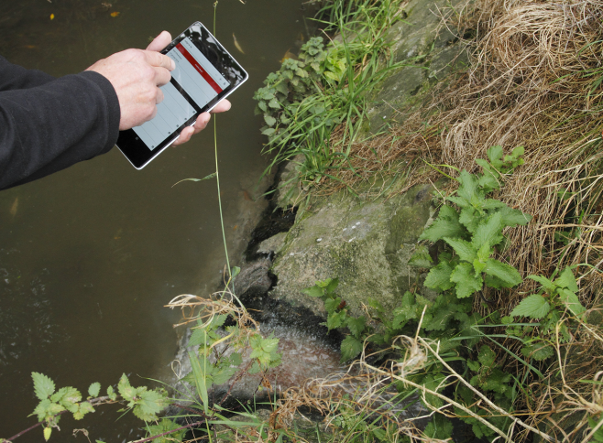
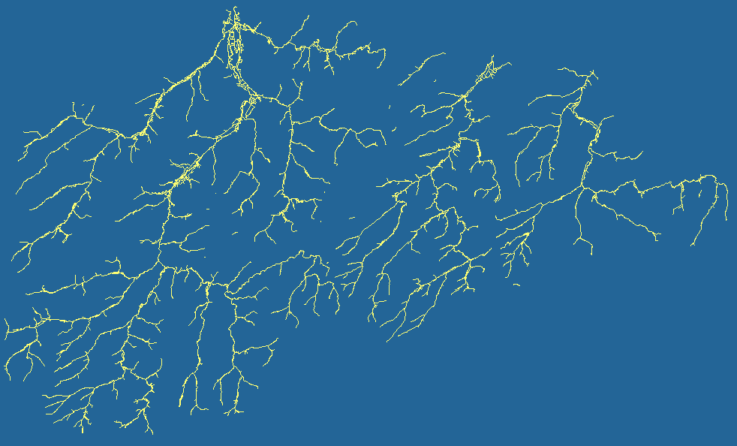
Inventaire des PN
- version 2022 -

Slide 2
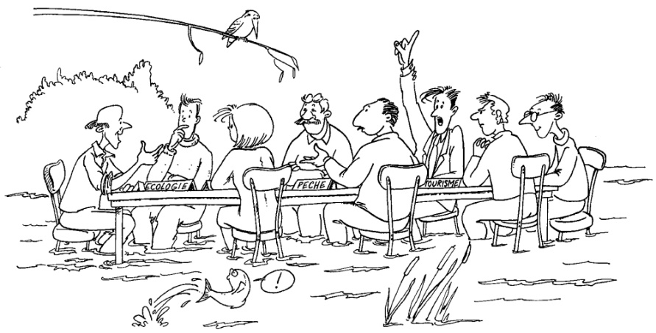
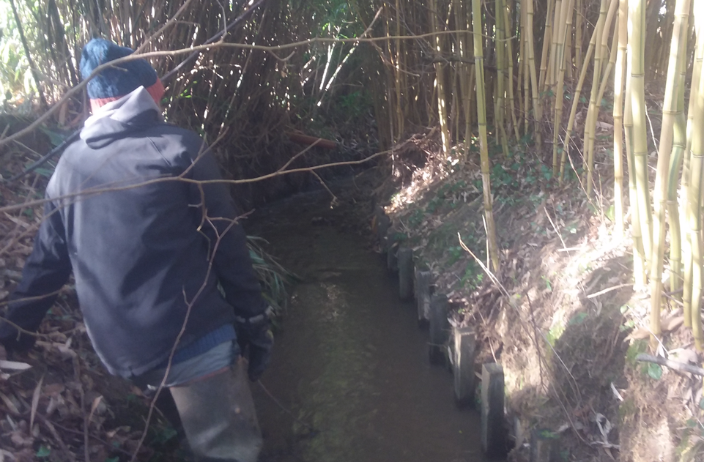
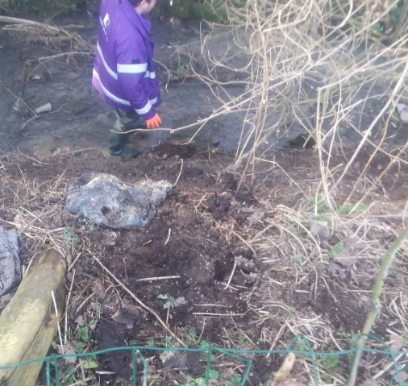
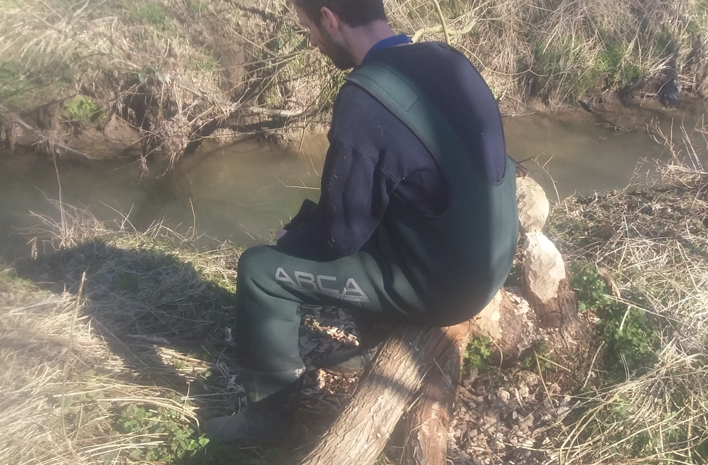
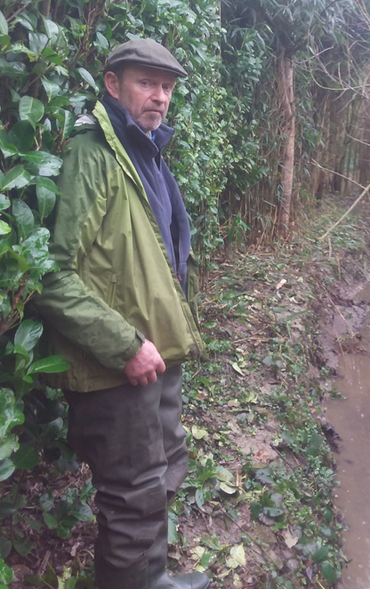
Quelques chiffres
Deuxième suivi
Protocole d’accord 2023 - 2025
3 sessions de terrain
Février – avril 2021
Décembre 2021
60 jours
Janvier – mars 2022
24 communes – 117 cours d’eau
30 partenaires communaux ou associatifs

Slide 3
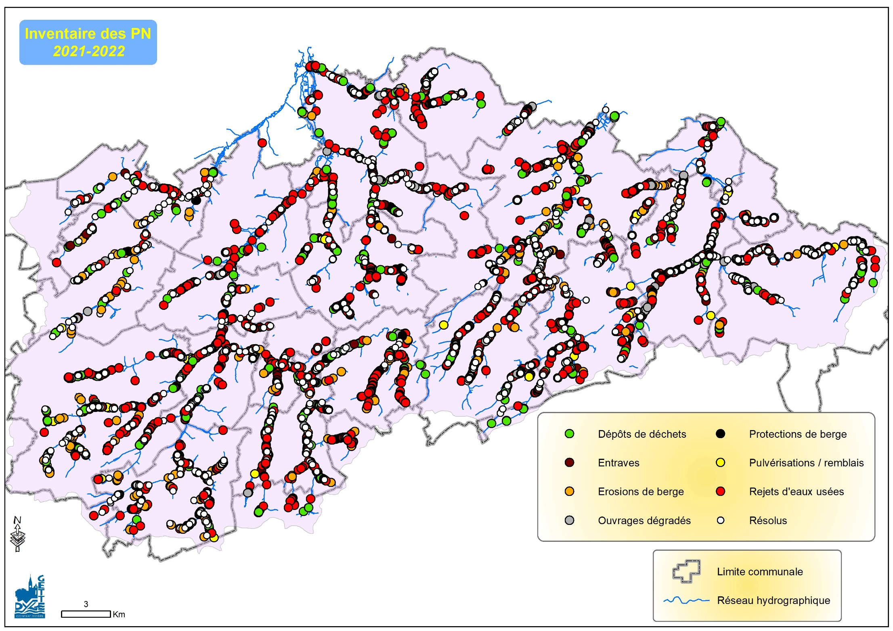
CV
2404 rejets
969 déchets
296 érosions
163 ouvrages
148 entraves
144 « autres »
73 protberges
1524 résolus
27%
+ 21 points de captage
+ 40 points PGRI

Slide 4
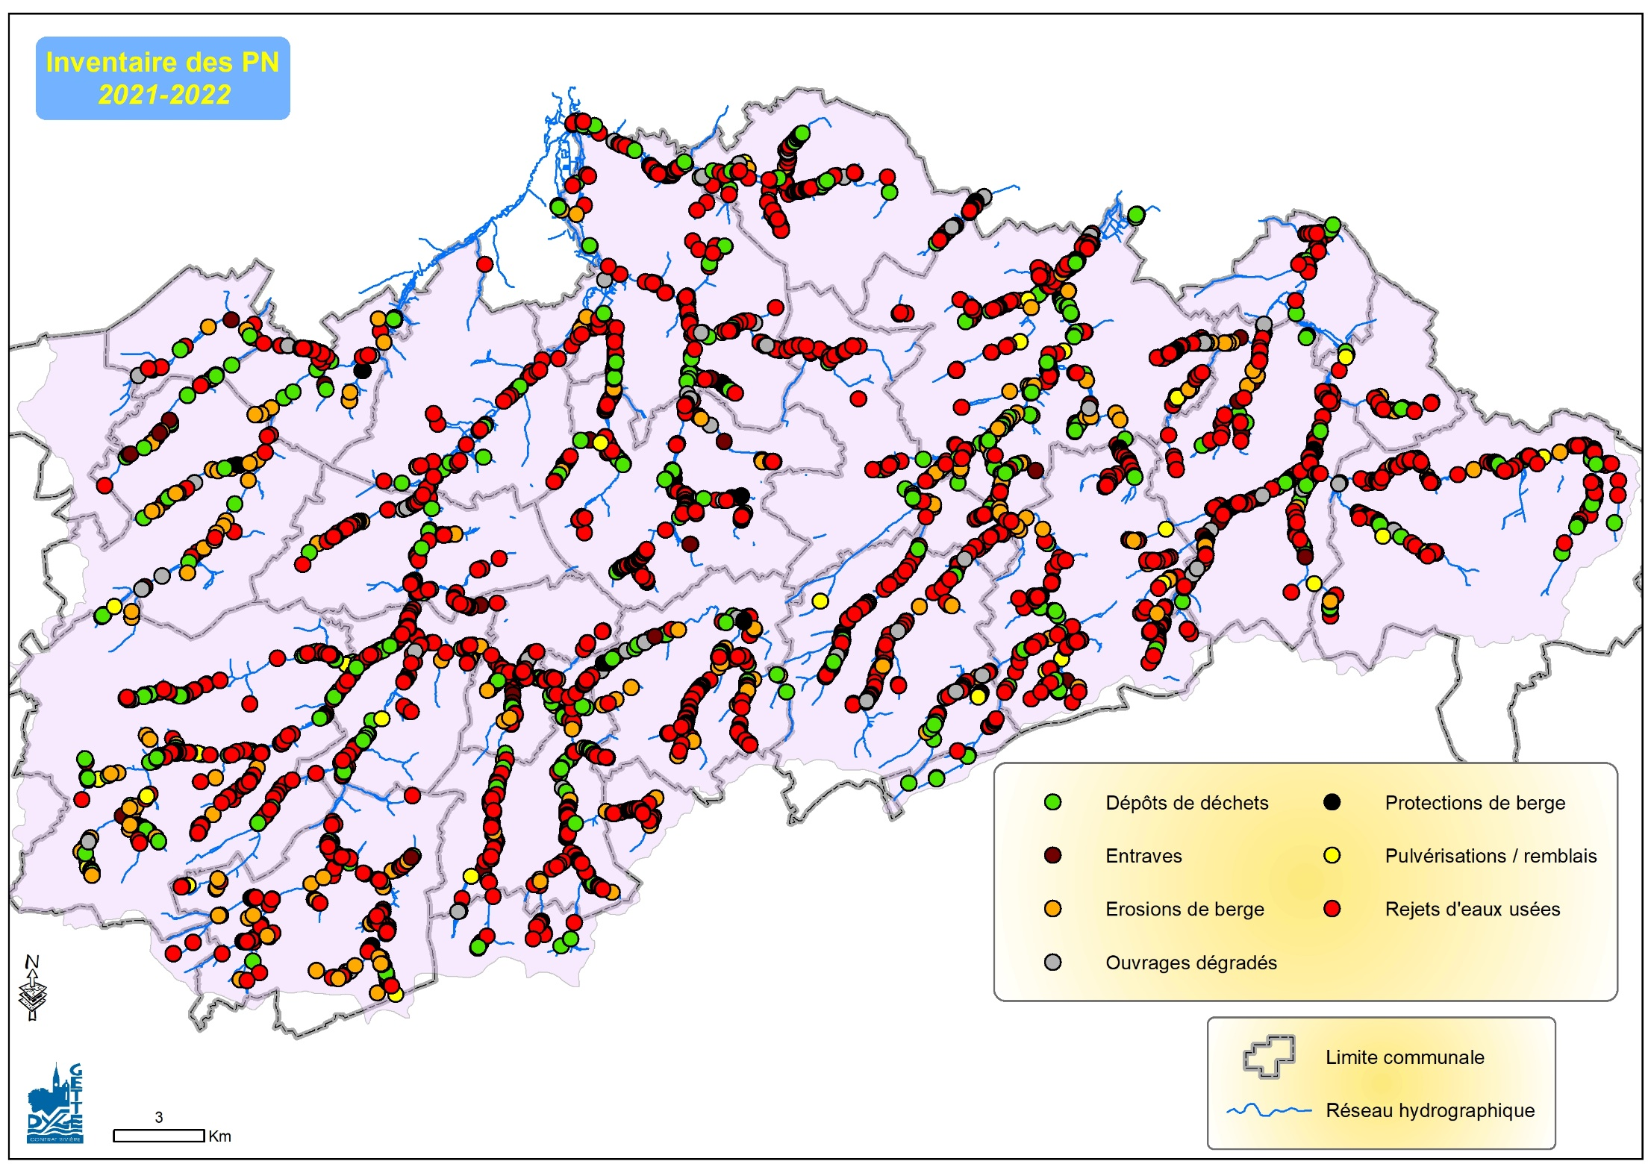
26%
57%
4197 atteintes

Slide 5
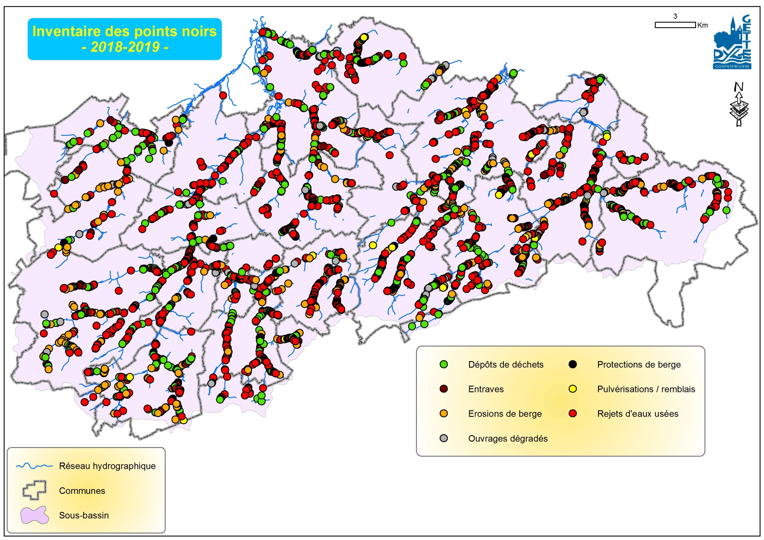
Inventaire des atteintes : 4160 PN
+ 661 résolus
1113 déchets
2370 rejets
318 érosions
122 « autres »
72 entraves
144 ouvrages
21 protberges

Slide 6
Evolution
Entre les 2 sessions d’inventaire
78
47
216
125
3
16
42
Nouveaux PN
72
PN résolus
939
356
706
62
29
414
75
110
(11 déjà résolus)

Slide 7
Evolution
Depuis le début
154
92
282
642
19
47
Nouveaux PN
733
PN résolus
2011
156
1524
60
68
115
860
146
161
(353 déjà résolus)

